Slide 1












NHIỆT LIỆT CHÀO MỪNG CÁC THẦY CÔ GIÁO ĐẾN DỰ GIỜ VÀ THĂM LỚP 3C
TRƯỜNG TIỂU HỌC HOÀ BÌNH
Giáo viên: Đoàn Thị Hoạ

Slide 2





Slide 3


Slide 4



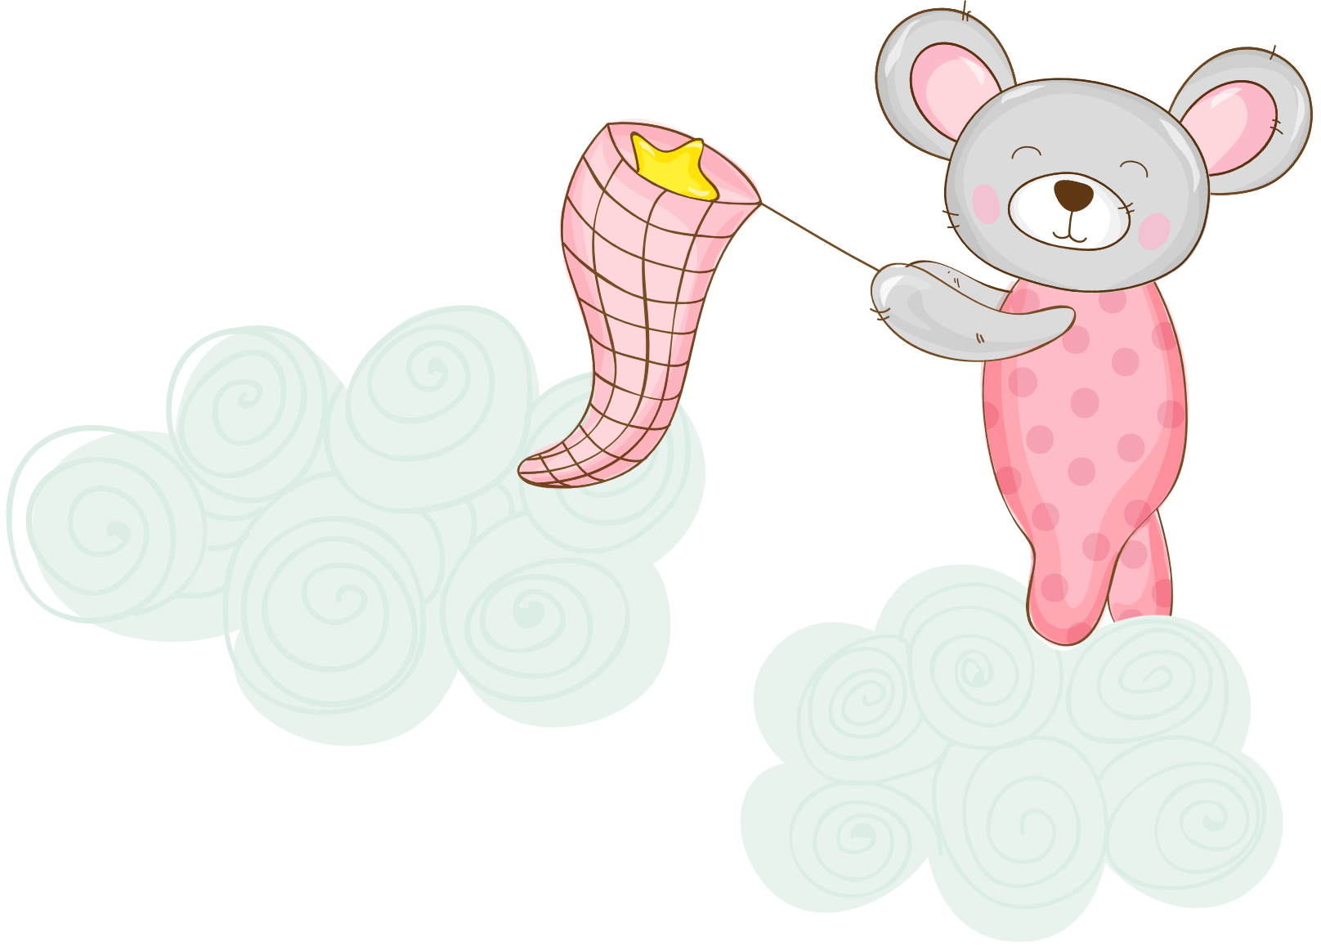
TRÒ CHƠI
“AI NHANH, AI ĐÚNG”

Slide 5

Câu 1: Hình vuông có đặc điểm gì?
A: Có 4 đỉnh, 4 góc, 4 cạnh
B: Có 4 đỉnh, 4 góc vuông, 4 cạnh bằng nhau
C: Có 4 đỉnh, 4 góc vuông, 4 cạnh

Slide 6
Câu 2: Hình chữ nhật khác hình vuông ở điểm nào?
A: 4 cạnh bằng nhau.
B: 4 góc vuông.
C: Hình chữ nhật có 2 cạnh dài bằng nhau, 2 cạnh ngắn bằng nhau còn hình vuông có 4 cạnh bằng nhau.

Slide 7
Câu 3: Hình chữ nhật ABCD có:
A
B
A: AB = DC; AD= BC
B: AB = BC; AD = DC
C: AB = DC = AD= BC
D
C

Slide 8


Slide 9

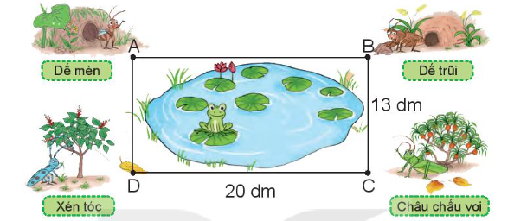
Nhà các bạn dế mèn, dế trũi, châu chấu voi và xén tóc ở bốn đỉnh
của hình chữ nhật ABCD (như hình vẽ).
Biết rằng BC = 13 dm, CD = 20 dm
1
?
a) Nhà dế mèn cách nhà xén tóc bao nhiêu đề-xi-mét?
?
b) Nhà dế mèn cách nhà dế trũi bao nhiêu đề-xi-mét?

Slide 10



Slide 11
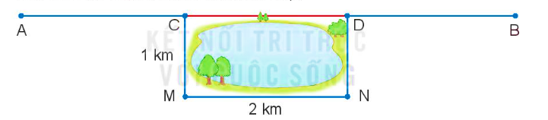
Một con đường thẳng nối từ địa điểm A đến địa điểm B. Do đoạn đường CD bị hỏng nên người ta phải làm một đường tránh CMND có kích thước như hình vẽ. Biết CDNM là hình chữ nhật.
2
?
a) Số?
Độ dài đoạn đường CD là ? km
b) Chọn câu trả lời đúng
Đi từ địa điểm A đến địa điểm B theo đường tránh dài hơn đi theo đường thẳng bao nhiêu ki-lô-mét?
A. 1 km B. 3 km C. 2 km

Slide 12
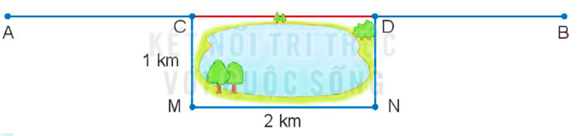
2km
b) Độ dài đoạn đường CD là:
A: 1km
B: 2km
C: 3km

Slide 13
b) Đi từ địa điểm A đến địa điểm B theo đường tránh dài hơn đi theo đường thẳng bao nhiêu ki-lô-mét?
A: 2km
B: 3km
C: 4km

Slide 14
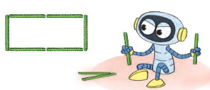
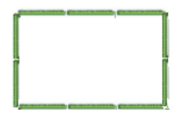
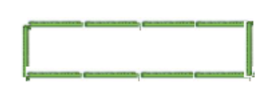
Với 6 que tính, Rô-bốt xếp được một hình chữ nhật như hình bên.
Sử dụng 10 que tính, em hãy xếp một hình chữ nhật. Em tìm được mấy cách xếp?
3
Ta có các cách xếp như sau:

Slide 15



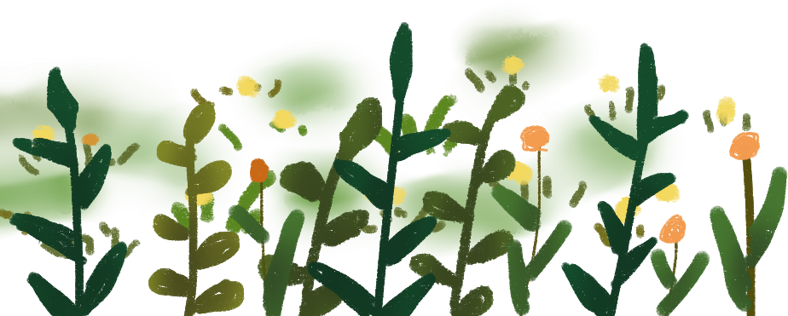
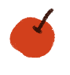
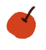

Slide 16



THỢ SĂN HẠT DẺ

Slide 17





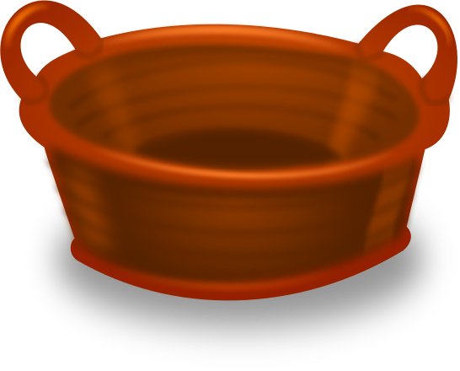
Hình chữ nhật có mấy góc?
Đáp án: 4 góc
Notes:
Trả lời đúng thì các bạn sóc sẽ có them hạt dẻ

Slide 18
Hình chữ nhật có mấy cạnh?
Đáp án: 4 cạnh

Slide 19
Các cạnh của hình vuông có bằng nhau không?
Đáp án: Bằng nhau

Slide 20

Design by: Hương Thảo: Tranthao121004@gmail.com

